Slide 2
DESAFIO
Necessidade de reduzir o acúmulo de processos de crimes com pena mínima inferior a 4 anos;
Permissão de uso de acordos de não persecução penal pela lei;
Possibilidade de fazer acordos antes de judicializar o delito;
Melhoria de resposta à sociedade.

Slide 3
Selecionada e desenvolvida no 2º Ciclo de Inovação promovido pelo Laboratório de Inovação Tecnológica e de Negócios do Ministério Público de Pernambuco (MPLabs), identifica, filtra e acompanha a execução de um acordo extrajudicial, dando maior agilidade e produtividade para as equipes.
SOLUÇÃO

Slide 4
MÓDULOS DO CONSENSUS

Slide 5
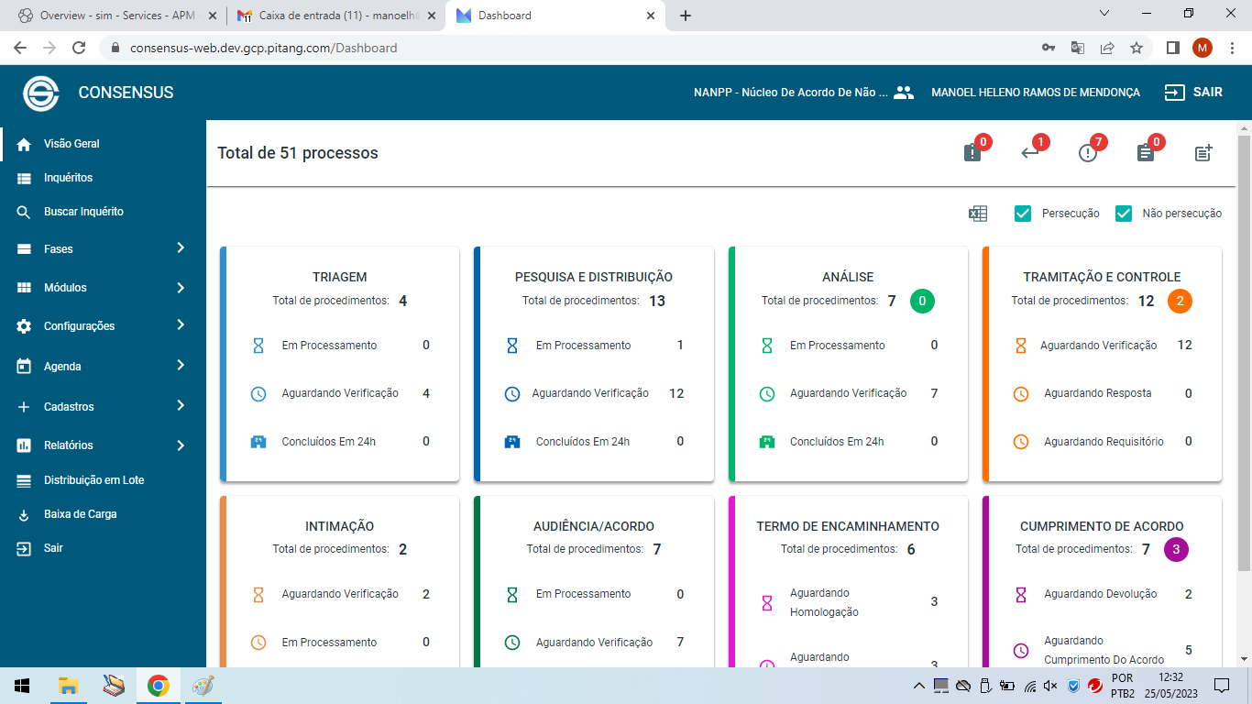

Slide 6
TRIAGEM Identifica se determinado inquérito é passível de um acordo ou não (baseado na lei de NPP, podendo ser adaptado para outras situações).
PESQUISA E DISTRIBUIÇÃO Uso de robôs para realizar a busca de dados do investigado (socioeconômicos e judiciais) ou outras informações que se façam necessárias. O sistema faz uma varredura automática nas plataformas de outras instituições que o Ministério Público tem convênio:
ITB (Instituto de Identificação Tavares Buril);
TJPE (Tribunal de Justiça do Estado de Pernambuco);
JFPE (Justiça Federal em Pernambuco);
SDS/PE (Secretaria de Defesa Social do Estado de Pernambuco).

Slide 7
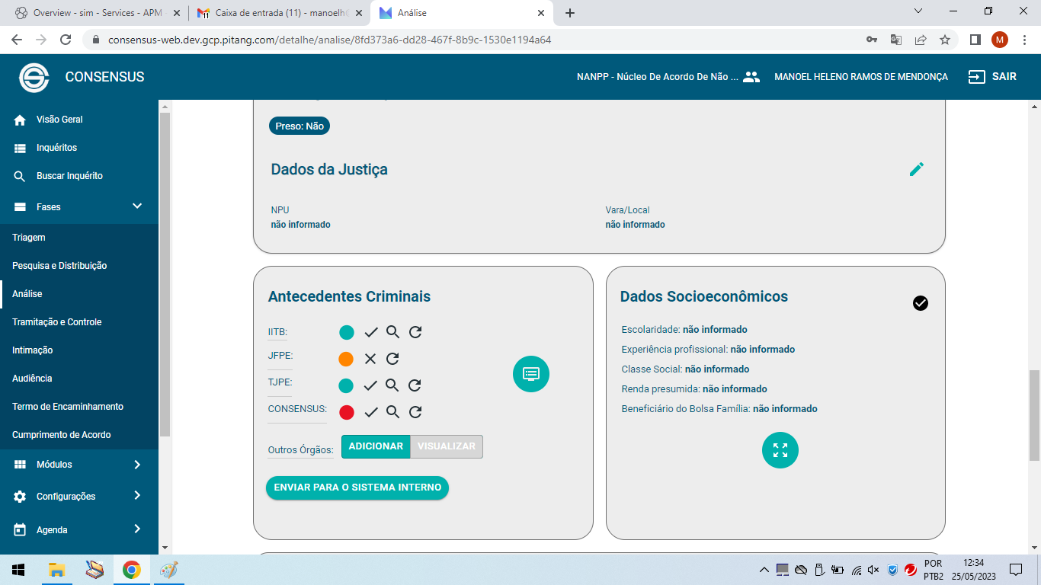

Slide 8
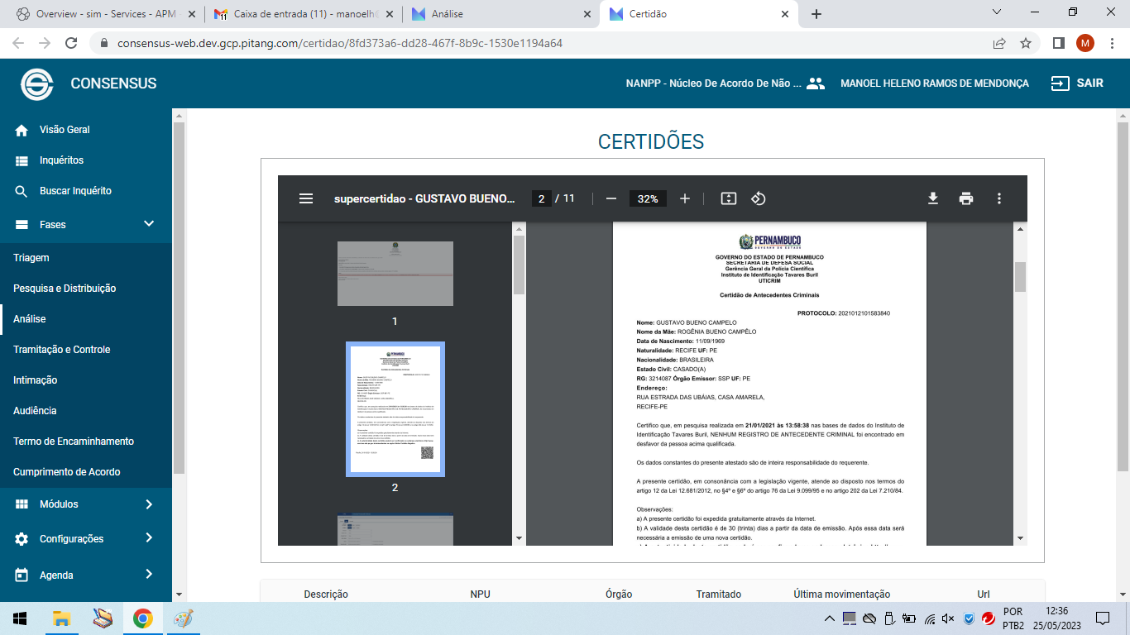

Slide 9
ANÁLISE O promotor do caso analisa e decide pela denúncia, arquivamento do caso, solicitação de mais informações ou prosseguimento para o acordo.
TRAMITAÇÃO E CONTROLE Registra informações técnicas e processos internos da plataforma.
INTIMAÇÃO Automatiza a intimação através dos diversos meios disponíveis (e-mail, WhatsApp ou Correspondência via AR-Digital). Em último caso, há a opção manual, via oficial de justiça.

Slide 10
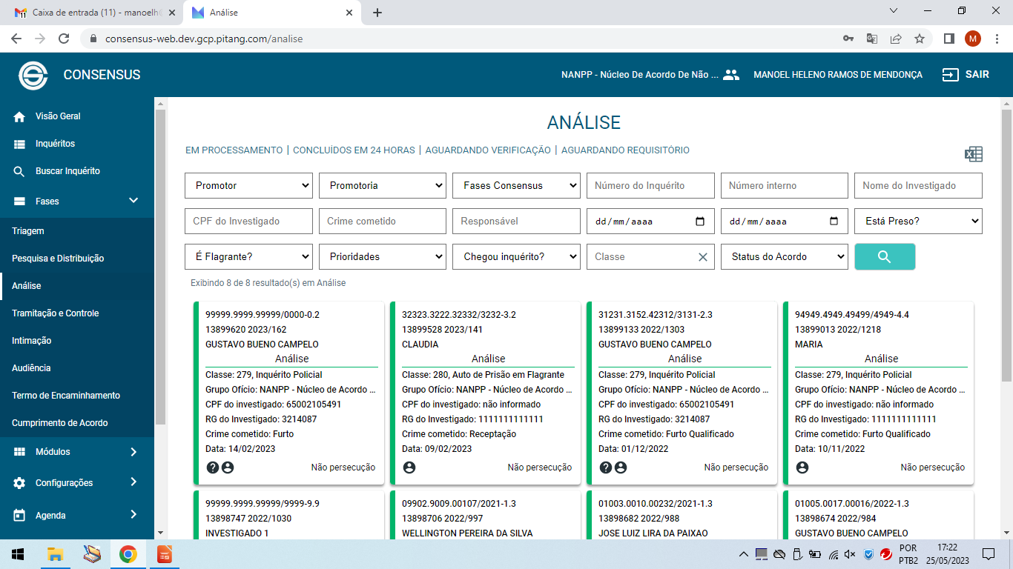

Slide 11
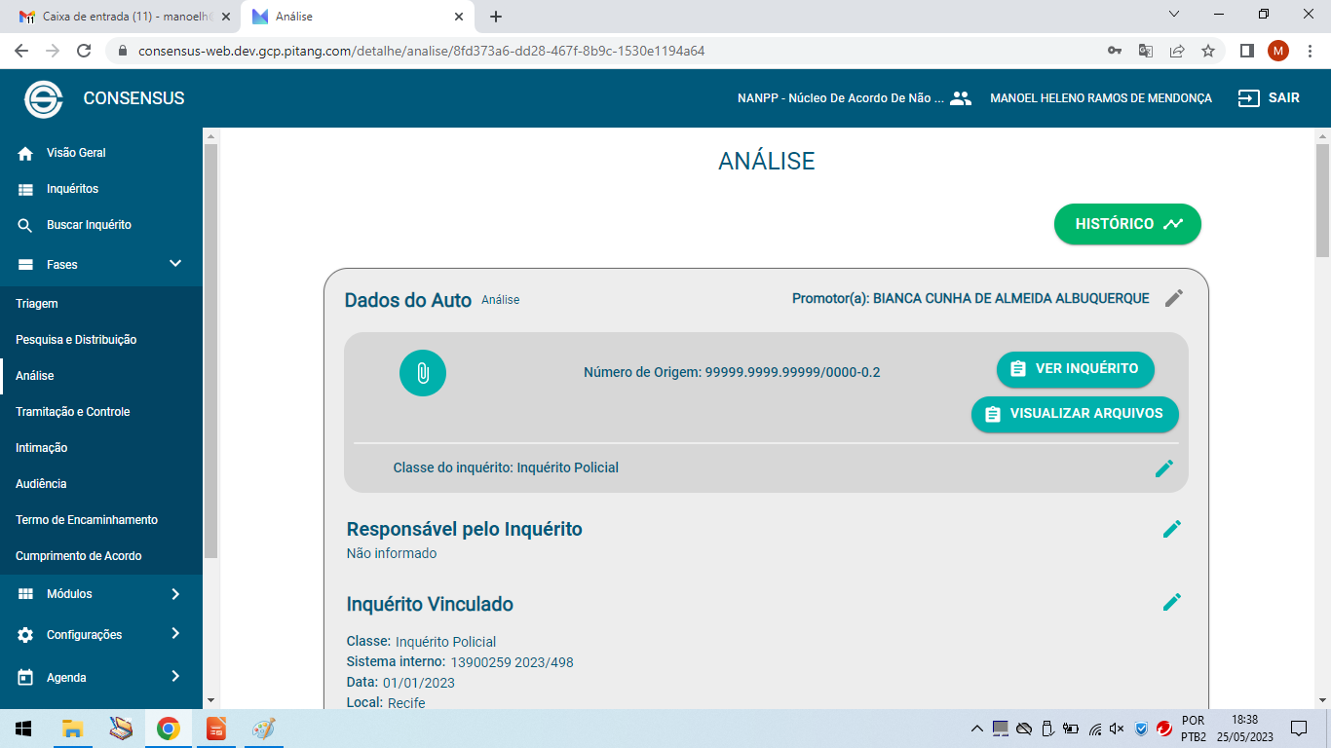

Slide 12
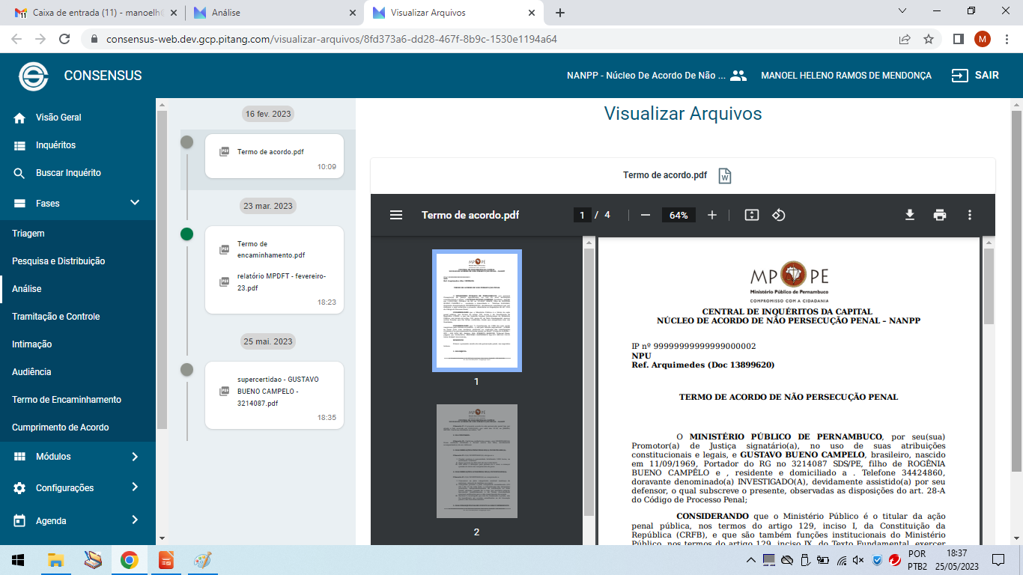

Slide 13
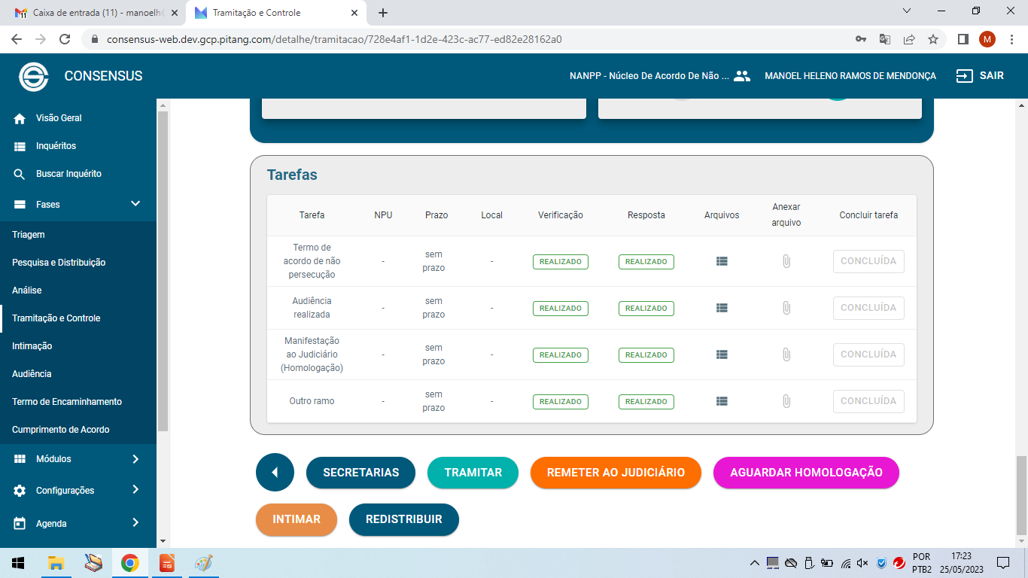

Slide 14
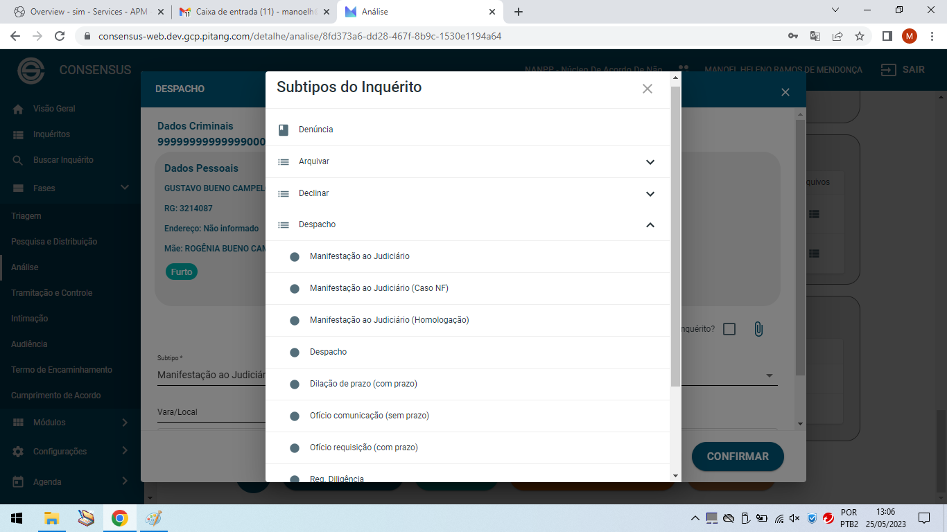

Slide 15
AUDIÊNCIA A audiência pode ser realizada de forma remota direto da plataforma com a celebração do acordo. Há duas modalidades:
Multa: pagamento de prestações pecuniárias;
Prestação de serviços comunitários.
ACORDO APIs que auxiliam na condução de acordos através de chatbots, além APPs que fazem o acompanhamento do cumprimento do acordo, facilitando sua gestão, podendo tomar medidas adicionais de forma mais rápida. No final do acordo é gerado um documento, que poderá ser assinado digitalmente.
ACOMPANHAMENTO Ferramentas auxiliam o acompanhamento do cumprimento do acordo, facilitando sua gestão, com medidas adicionais podendo ser tomadas de forma mais rápida e eficiente.

Slide 16
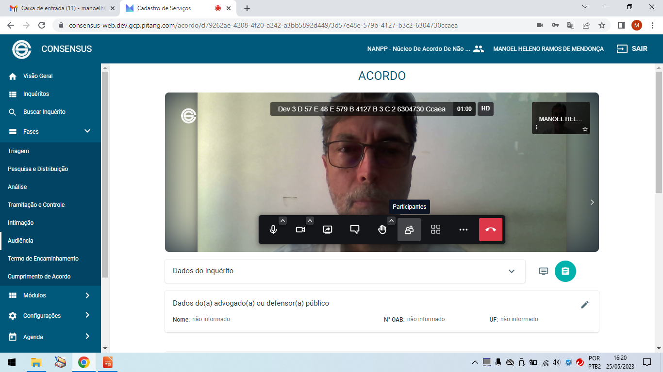

Slide 17
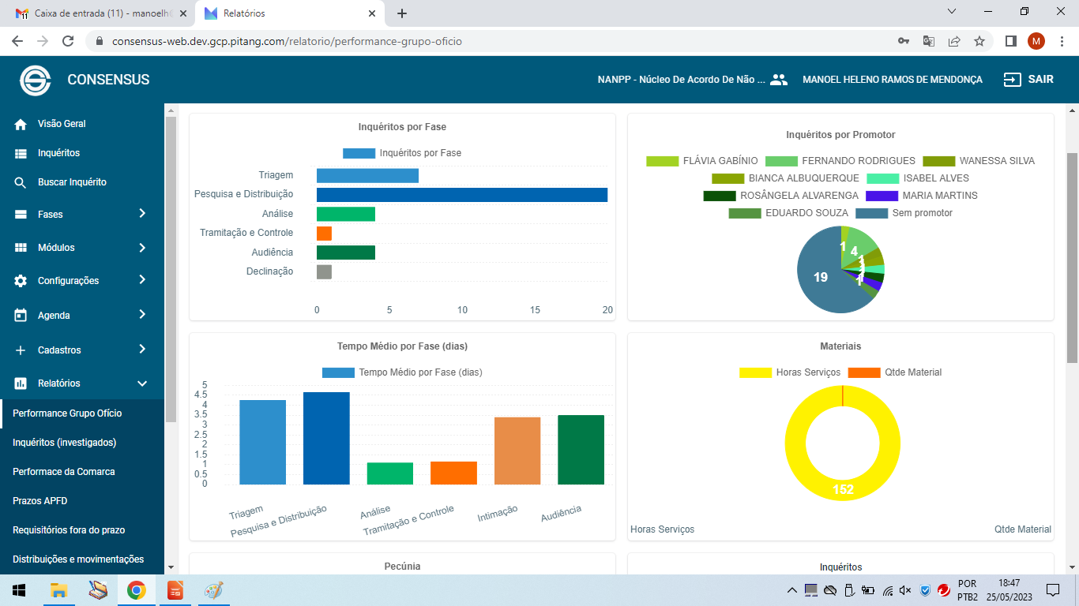

Slide 18
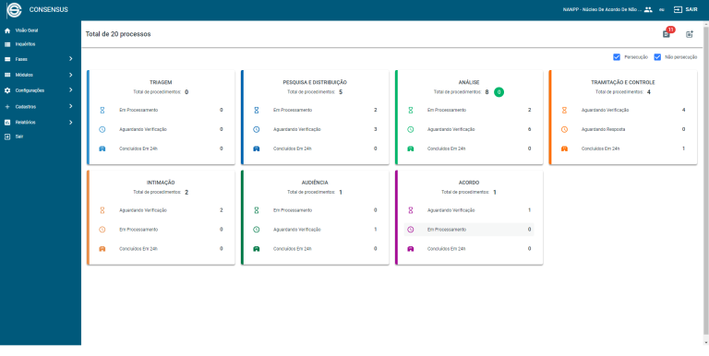
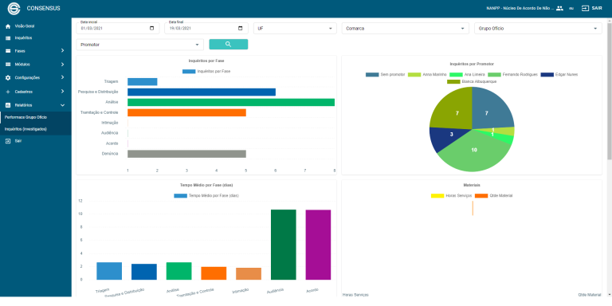
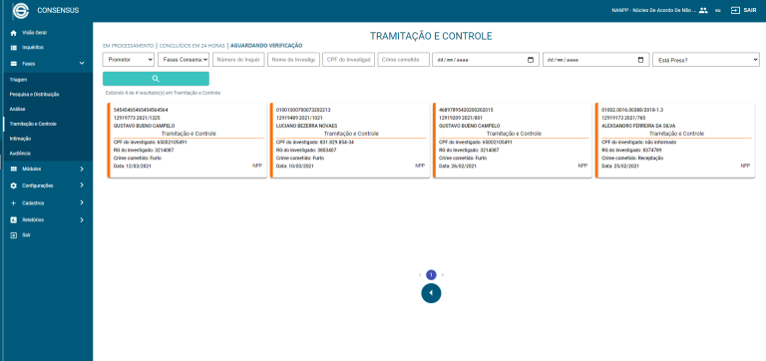
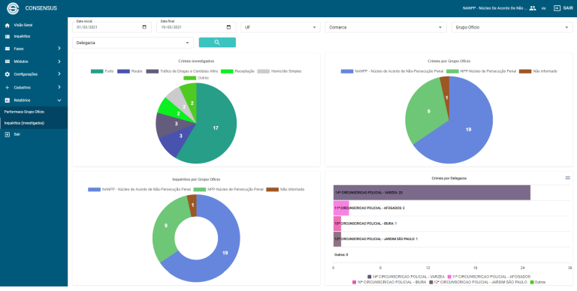
PRINCIPAIS FUNCIONALIDADES
Integração automática com agentes de investigação (ou justiça ou sistema interno do MP) para cadastramento de inquéritos;
Triagem automática para identificar se um determinado inquérito pode ser passível de acordo (baseado na lei de ANPP, podendo ser adaptado para outras situações);
Busca automática por informações do investigado (socioeconômicas e judiciais);
Integração com diversos sistemas externos, trazendo informações relevantes para firmar acordos;
Flexibilidade nas configurações do sistema e no controle de acesso por perfil de usuário;
Intimação digital (e-mail, WhatsApp, sms e via correspondência);

Slide 19
PRINCIPAIS FUNCIONALIDADES
Chatboot - auxílio para propor/firmar acordo;
Celebração de Acordo (através de “Audiência Digital”);
Integração das audiências (Ex.: Google Calendar);
Monitoramento do Acordo;
Dashboards que facilitam o acompanhamento dos inquéritos.

Slide 20
Percepção do usuário
Agilidade na triagem dos procedimentos;
Facilidade nas buscas automatizadas dos antecedentes criminais;
Padronização das peças;
Automação das intimações;
Plataforma de realização de audiências integrada ao sistema.

Slide 21
Contatos
Institucional
Dr. Guilherme Lapenda – Assessor do Núcleo de Tecnologia da Informação – llapenda@mppe.mp.br
Técnico
Haglay Nunes – Gerente do Departamento de Soluções de TIC
haglay@mppe.mp.br

Slide 22
Obrigado!
Manoel Mendonça
manoelh@mppe.mp.br

